Slide 1

A variación e a diversidade lingüística

Slide 2
A variación lingüística

Slide 3
Son as linguas uniformes?

Slide 4
Variedades das linguas
A variación intralingüística abrangue as variedades internas, comunmente denominadas dialectos, “acentos”, xergas, falares etc.
Maniféstanse en catro planos ou eixes:
  Temporal ou histórico: variedades diacrónicas.
  Espacial ou xeográfico: variedades diatópicas.
  Sociocultural: variedades diastráticas.
  Situacional: variedades diafásicas.

Slide 5
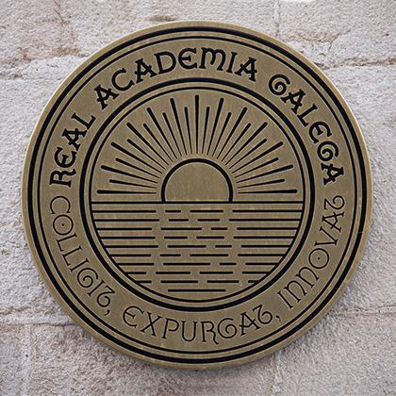
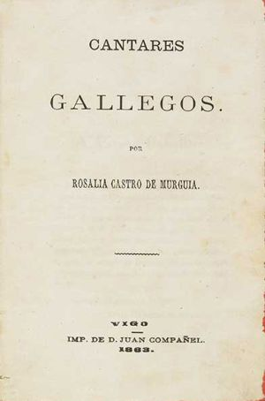
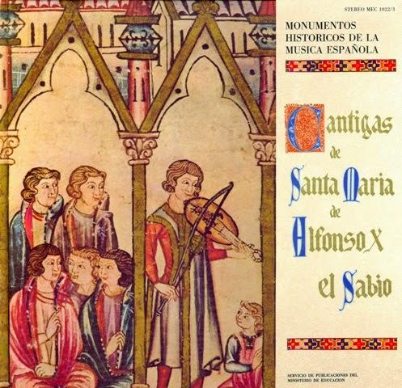
Variedades diacrónicas ou históricas
E tan toste, sen desden / e sen vergonna de ren / aver, juntou o convento / e contoulles o gran ben / que lle fezo a que ten / o mund´ en seu mandamento; / e por lles todo provar / quanto lles dizia, / fez seu amigo chamar, / que llo contar ya (CSM, séc. XIII)
Asi mó pediron
Na veira do mar,
A ó pé das ondiñas
Que veñen e van.
Asi mó pediron
Na veira do rio
Que corr' antr' as erbas
Do campo frorido.
[...]
Que cofias tan brancas!
Que panos con freco!...
Que dengues de grana!
Que sintas! que adresos!
(Cantares gallegos, séc. XIX)
A Real Academia Galega lamentou a escasa implantación do portugués nos centros educativos galegos e o seu presidente, Víctor Freixanes, reclamou unha maior presenza deste idioma nas escolas "como lingua irmá" para así "potenciar a proxección exterior" do galego.

Slide 6
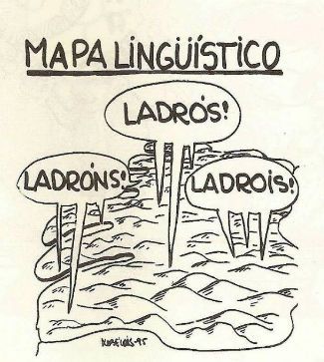
Variedades diatópicas ou dialectais

Slide 7
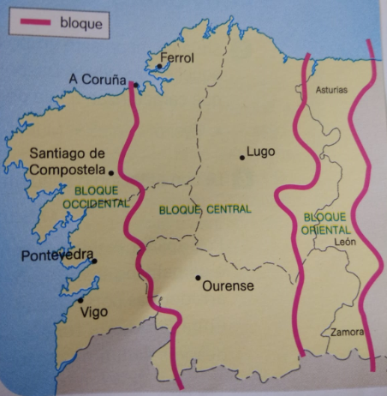
Bloque occidental
Gheada
Seseo ao final da sílaba (lus, des) e, na parte occidental do territorio tamén ao comezo (faser, sinco)
Terminación –án para os dous xéneros (o/a irmán).
Pronome ti.
Plural en –ns (xamóns).

Slide 8
https://www.youtube.com/watch?v=Z6BJeMbJzXc (bloque occidental) https://www.youtube.com/watch?v=szimn66qU7w&ab_channel=ComercioDoMorrazo https://www.youtube.com/watch?v=Jkkruo8YkuM (Mazaricos) https://www.youtube.com/watch?v=wdO26vpOjGI&ab_channel=NoeliaG%C3%B3mezCalvo (bloque occidental)

Slide 9
Bloque central
Gheada só na parte occidental.
Ausencia case total de seseo.
Terminación –ao/á (irmao/irmá).
Pronomes ti / tu.
Plura en –s (xamós).

Slide 10
https://www.youtube.com/watch?v=dO-bVZswtOc&ab_channel=FilgalportVigo https://www.youtube.com/watch?v=Szx4Lx7tyXY&ab_channel=FilgalportVigo https://www.youtube.com/watch?v=tw70bVzAmRE&ab_channel=Televisi%C3%B3ndeGalicia https://www.youtube.com/watch?v=-X19xAKBF2I&ab_channel=politicalinguistica

Slide 11
Bloque oriental
Ausencia de gheada.
Ausencia de seseo.
Terminación –ao/á (irmao/irmá).
Plura en –is (xamois).
Pronome tu.
Formas verbais en –is (cantais).

Slide 12
https://www.youtube.com/watch?v=aGjM_Js_nzg&t=3s&ab_channel=IESdeRibadeo-Biblioteca%2CEDL https://www.youtube.com/watch?v=p1d6bxLMdkA&ab_channel=galeguia (Bierzo) https://www.youtube.com/watch?v=dqa2JUWhKqE&ab_channel=galeguia (Courel) https://www.youtube.com/watch?v=khJz6kU0aS0&ab_channel=galeguia (Gudinha) https://www.youtube.com/watch?v=lvY0-m539nU&list=PLzTJnx13Zq5B3xmGgl9ty2RWwyegvQsEs&index=24&ab_channel=politicalinguistica (Mariña) https://www.youtube.com/watch?v=zJihVSMYLEU&ab_channel=Televisi%C3%B3ndeGalicia (contextualización do galego exterior)

Slide 13
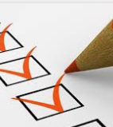
Actividade
Reflexiona sobre os seguintes vídeos:
Con que variedade da lingua está relacionado o contido dos dous vídeos?
A que bloque lingüístico cres que pertencen os falantes do primeiro vídeo? E os do segundo?
Que denuncia exactamente a rapazada en ambos os dous vídeos?
Por que cres que os fenómenos dialectais poden ser motivo de mofa? (min. 5 liñas)

Slide 14
Para saber máis…
Proxecto Arquivo do galego oral: http://ilg.usc.es/ago/
Falas galegas de Estremadura: https://www.youtube.com/watch?v=RU2ZiZOdcOg&t=3s

Slide 15
Variedades diastráticas / sociolectos
Xerga: lingua específica dun determinado grupo social ou profesional.
Determinadas polo nivel cultural e social. Ten que ver co coñecemento que se posúe da lingua.
Os niveis de lingua son:
Nivel culto (+ coñecemento + corrección) falecer, emprego
Nivel medio (+ corrección) finar, traballo
Nivel popular (+ expresividade - corrección) morrer, choio
Nivel vulgar (- coñecemento - corrección) espichar, curro

Slide 16
Nivel culto | Nivel vulgar
Lingua normativa | Incorreccións lingüísticas
Variedade e riqueza de léxico | Pobreza léxica; repeticións
Pronuncia coidada | Pronuncia relaxada; abundantes incorreccións (verdá, probe, arradio…); vacilacións...
Sintaxe complexa | Sintaxe sinxela, frases curtas, ás veces sen rematar
Uso de cultismos, estranxeirismos... | Vulgarismos, castelanismos, palabras malsoantes

Slide 17
Actividade
VULGAR | POPULAR | CULTO
 | morrer
 |  | emprego
 |  | Impoñer unha sanción
 | Especialista en paxaros
Pasar de todo
Dar a vara
Papear
 |  | Oftalmólogo
 | Roubar
Pirarse
Cabrearse
 | Trabucarse
Completa o seguinte cadro cos termos correspondentes

Slide 18
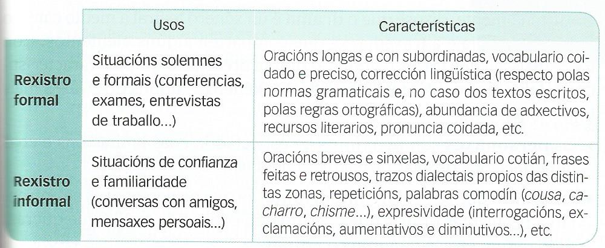
Variedades diafásicas/contextuais ou rexistros
Empréganse segundo a situación comunicativa.

Slide 19
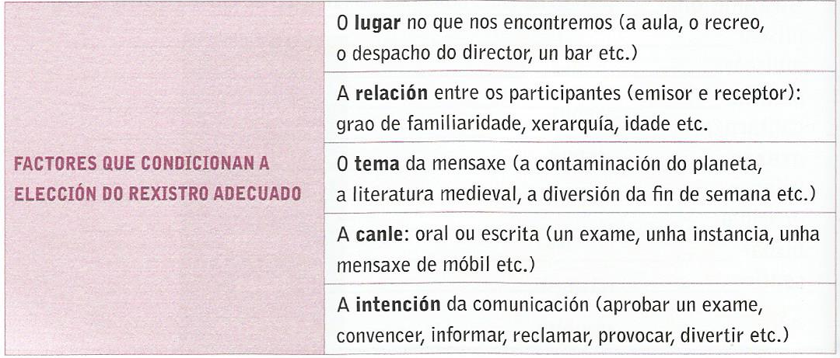

Slide 20
Excelentísimo Señor Presidente, ilustrísimas señoras e señores académicos; miñas donas, meus señores, amigas e amigos:
Antes de nada é unha obriga ineludíbel mostrar o meu agradecemento por terme nomeado para ocupar unha cadeira de numerario nesta Academia Galega, quizais a máis alta e representativa entidade cultural de Galicia, case en vésperas de cumprir o seu centenario, tal como a soñaron os seus impulsores e creadores: o noso gran poeta civil Manuel Curros Enríquez e o xenial creador da nosa Historia, o sabio Manuel Murguía, “pequeno de corpo e grande de esforzo”, que compartiu os seus traballos e parte dos seus días con Rosalía de Castro, a voz máis fonda e fermosa que cantou entre nós e, sen dúbida, a poeta máis completa que deu a Humanidade, e que conste que non esaxeramos.
Non sei se teño merecido —dito isto sen falsa modestia— a distinción coa que me honrades ao chamarme entre vós. O que si sei é que me sinto enormemente satisfeito por formar parte dunha institución á que pertenceron Manuel Murguía, Eduardo Pondal, Ramón Cabanillas, Noriega Varela, Vicente Risco, Ramón Otero Pedrayo, Daniel Alfonso R. Castelao, Florentino López Cuevillas, os irmáns Vilar Ponte, Ánxel Fole, Álvaro Cunqueiro e Aquilino Iglesia Alvariño, figuras imprescindíbeis na nosa cultura e na do mundo.
Discurso de ingreso de Manuel María na Real Academia Galega
Que rexistro lingüístico está presente neste texto?
Cales son as súas características?

Slide 21
Fun tamén violinista. Non, muller, non tocaba. Eu só amagaba nun anuncio de televisión. E aínda gañei bastante pasta por non facer nada! Porque a min, a min o que me gusta é rañar a barriga. Aquí parezo moi aplicado pero eu, bah, se puidera non traballar... Traballar moito non é bo para o corpo. Dígocho eu. Pedín a baixa permanente pola urticaria e case me botan fóra da mutua por desvergonzado. Ai, que mal lle pareceu, que mal lle pareceu, non me quero acordar... Para que vira que son boa persoa expliqueille que era voluntario de Protección Civil. Vaia, só para o fútbol e para os concertos de verán. Pasas de balde! Ás veces dan un bocata e coñeces xente. Fuches ao concerto de Fito & Fitipaldis? Soldadito marinero, conociste a una sireeeeenaaaaa.
Rosa Aneiros: Ás de bolboreta (adaptación)
Que rexistro lingüístico está presente neste texto?
Cales son as súas características?

Slide 22
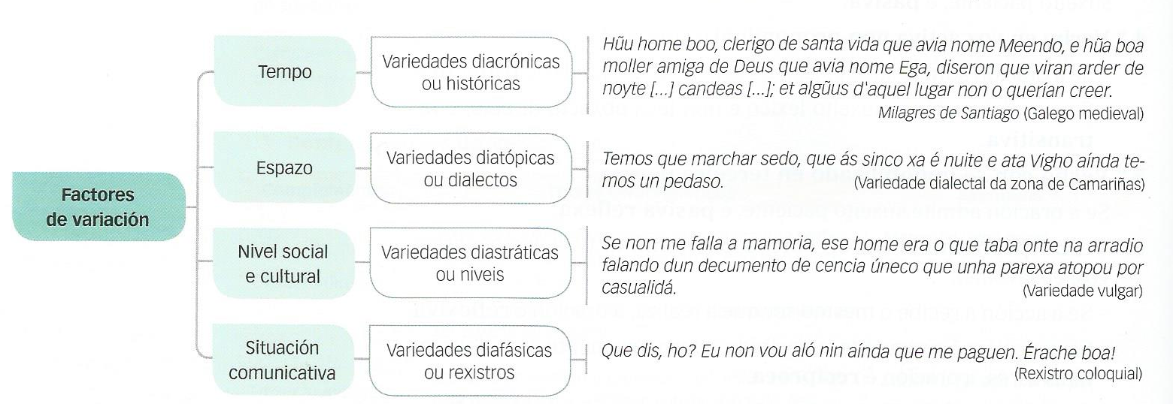

Slide 23
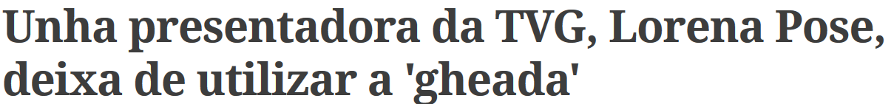
Reflexionamos...
Non hai variedades mellores ou peores; todo depende do contexto sociocultural e da situación comunicativa.
Para “falar ben” unha lingua cómpre ser quen de cambiar de rexistro segundo a situación ou contexto, isto é, dominar tantos os rexistros formais como os coloquiais.

Slide 24
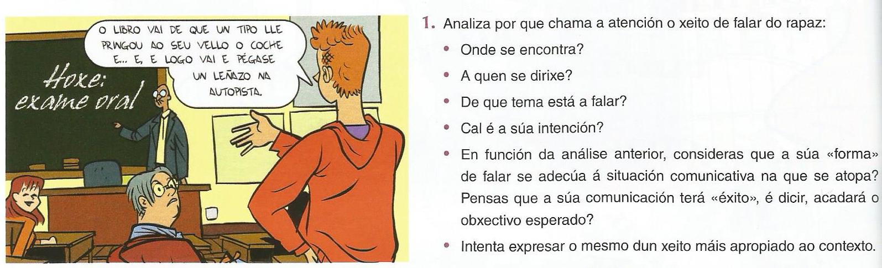

Slide 25
Actividades
Explica a diferenza entre estas secuencias:
Como estaba trompa, marchou para o sobre sen meter nada no bandullo.
Debido ao seu estado de embriaguez, retirouse para o seu dormitorio sen inxerir ningún alimento.
Como estaba bébedo, foi para a cama coa barriga baleira.
Seguindo o modelo anterior, escribe dúas variantes do seguinte enunciado.
Non introduzas a falanxe nas fosas nasais.
Facede entre todos un breve vocabulario da xerga estudantil / xuvenil.

Slide 26
Contesta as preguntas lembrando o que demos nesta unidade
Que factores inflúen na variación lingüística?
Como se denominan as diferentes variedades que existen dentro dunha lingua?
Que tipos de rexistros lingüísticos coñeces?
A que tipo de variedade se asocian os dialectos?

Slide 27
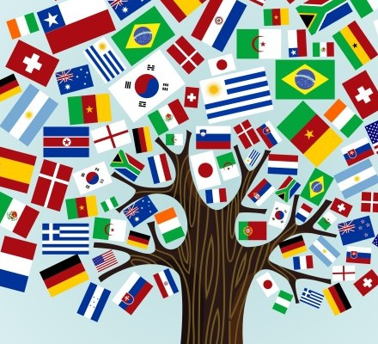
A DIVERSIDADE LINGÜÍSTICA

Slide 28
As funcións sociais da lingua
As linguas teñen como función básica a de servir como medio de comunicación entre os distintos membros dunha comunidade.
Dependendo dos usos que se fagan destas, distinguimos as seguintes funcións específicas:
  Función de identidade: como se artella o pensamento dunha persoa.
  Función familiar: interacción entre os membros dunha familia.
  Función laboral: posibilita a interacción nos lugares de traballo.

Slide 29
As funcións sociais da lingua
  Función local: favorece o contacto entre persoas do mesmo contorno.
  Función institucional: propicia a comunicación entre a cidadanía e as institucións.
  Función cultural: serve para expresar e recibir os saberes culturais, científicos etc.
Función internacional: lingua franca (inglés).

Slide 30
A diversidade lingüística
No mundo fálanse arredor de 7000 linguas, pero só están censadas arredor de 5000.
Estas linguas repártense en, aproximadamente, 200 estados, así que podemos afirmar que a maioría de países son plurilingües.
Distribución irregular: maior diversidade lingüística en Oceanía ou África
a respecto de Europa, por exemplo.
As linguas historicamente emparentadas distribúense en familias lingüísticas.

Slide 31
A diversidade lingüística
Esta diversidade lingüística correspóndese coa variedade de situacións nas que se atopan as linguas desde o punto de vista político e xeográfico. Así, distinguimos:
  Linguas con estado e linguas sen estado (ex: o italiano en Italia e o bretón en Francia).
  Linguas oficiais en máis dun estado (ex: portugués, español, francés...).
  Estados unilingües (ex: Islandia, San Marino, O Vaticano...).
  Estados plurilingües (ex: China).

Slide 32
Algúns homes —galegos tamén— andan a falaren d-un idioma universal, único para toda a nosa especie. Son os mesmos que buscan a perfección baixando pola escala zoolóxica, deica sentiren envexa das formigas e das abellas. Son os mesmos que perderon o anceio de chegaren a ser deuses, e renegan das inquedanzas que produce a sabiduría. Son os mesmos que consideran o mito da Torre de Babel como un castigo, e renegan da vida ascendente. Mais eu dígolles que a variedade de idiomas, coa súa variedade de culturas, é o signo distintivo da nosa especie, o que nos fai superiores aos animais. Velaí vai a demostración: un can de Turquía ouvea igual que un can de Dinamarca; un cabalo das Pampas rincha igual que un cabalo da Bretaña. ¿E sabedes por que? Porque os pobres animais aínda están no idioma universal...
Podemos e debemos aspirar a que eisista unha língoa internacional, coa que poidamos andar pol-o mundo i entendernos con xente de todol-os povos... língoa auxiliar, deprendida como asignatura. Os homes aspiramos a este ben por lei natural, da mesma maneira que non renunciamos á variedade de idiomas... o obstáculo para chegarmos ao estabelecimento d-unha língoa internacional está producido pol-a ambición das catro u cinco língoas que puñan para chegaren á hexemonía cultural do mundo.
Castelao, Sempre en Galiza.
Le o seguinte texto e responde as cuestións relacionadas.
O mito da Torre de Babel pretende darlle unha explicación á existencia de moitas linguas. Comenta o que saibas sobre este mito. Que valoración fai sobre a diversidade lingüística? Fala sobre a pertinencia desta na actualidade.
Explica cal é o posicionamento de Castelao ante a diversidade lingüística.
A diversidade lingüística empobrece ou enriquece á humanidade? Xustifica a resposta.

Slide 33
As familias lingüísticas
A metade da poboación mundial fala hoxe en día linguas indoeuropeas.
O indoeuropeo é o conxunto de idiomas que se estenderon entre a India e o oeste de Europa, e que teñen unha orixe común e unhas semellanzas lingüísticas.
O tronco indoeuropeo comprende doce grupos de linguas, entre os que se atopa o itálico, de onde deriva o latín.

Slide 34
Linguas románicas
As linguas da familia indoeuropea (xermanas, célticas, románicas, eslavas, gregas, bálticas…) constitúen a práctica totalidade dos idiomas europeos actuais, agás o éuscaro (País Vasco), o maxiar (Hungría), o finés (Finlandia) e o turco (Turquía).
Do latín derivan as linguas románicas, romances ou neolatinas, entre as que se atopan as de Península Ibérica, agás o éuscaro.
As principais linguas románicas son as seguintes: romanés e dálmata (hoxe desaparecido), italiano, romanche, galego, portugués, castelán e catalán, francés e provenzal e sardo.

Slide 35
Estados monolingües e plurilingües: linguas minorizadas e linguas minoritarias en Europa
A maioría dos estados europeos son plurilingües, aínda que o status legal e consideración que estas linguas posúen varían moito dun país a outro.
De acordo co emprego que se faga das linguas, estas pódense clasificar en:
  Linguas dominantes (hexemónicas) vs. linguas dominadas (minorizadas).
  Linguas maioritarias vs. linguas minoritarias.
  Linguas oficiais ou de estado vs. linguas non estatais.

Slide 36
Linguas hexemónicas, minorizadas e minoritarias
Podemos clasificar as diferentes linguas do mundo atendendo a dous parámetros: número de falantes e status ou recoñecemento na sociedade.
  Nº de falantes: linguas maioritarias vs. linguas minoritarias.
  Status ou recoñecemento na sociedade: lingua oficial ou hexemónica, lingua cooficial, lingua minorizada e lingua franca.

Slide 37
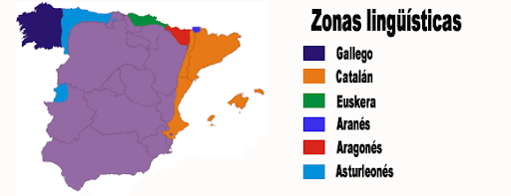
As linguas de España
En España fálanse sete linguas, das cales cinco gozan de status de oficialidade.
Estas son: galego, castelán, catalán, éuscaro, aranés, aragonés e asturiano (ou astur-leonés).
O galego fálase en Galicia e nas zonas limítrofes de Asturias, León, Zamora e no val de Xálima (Estremadura).
O asturiano e o aragonés están amparados polos seus estatutos de autonomía, que declaran que gozarán de protección.

Slide 38
Actividades
Elabora, co programa Canva, unha infografía sobre as linguas de España que integre os seguintes elementos:
      Linguas faladas en España.
      Territorios polos que se estenden.
      Nº aproximado de falantes.
Clasifica as linguas de España segundo o status ou recoñecemento na sociedade en:
linguas oficiais ou hexemónicas
linguas cooficiais
linguas minorizadas

Slide 39
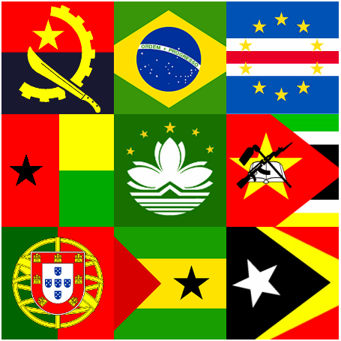
A lusofonía
Enténdese por lusofonía a entidade que engloba os países de fala portuguesa.
O obxectivo da lusofonía é fomentar e potenciar as relacións entre os falantes e as comunidades ou nacións integradas nesta entidade.
O portugués é lingua oficial en Portugal, Brasil, Angola, Mozambique, Cabo Verde, Guinea-Bissau, São Tomé e Príncipe e Timor Leste.
O portugués e o galego foron orixinariamente a mesma lingua e compartiron gran parte da súa historia ata a súa separación definitiva no século XIV.

Slide 40
Bilingüismo e diglosia
A existencia de dúas linguas nun mesmo territorio pode implicar unha desigualdade nos usos de ambas as linguas e provocar a aparición do conflito lingüístico.
  Bilingüismo: capacidade para expresarse en dúas linguas. Existen dous tipos: individual e social.
  Diglosia: prodúcese cando conviven dúas linguas na que unha delas está en situación de inferioridade a respecto da outra. Pode ser de dous tipos: endodiglosia (variedades da mesma lingua) e exodiglosia (linguas diferentes).

Slide 41
Teño un ano e poucos días e cando escoito Clara presto atención.
Escoito as persoas que viven nesta casa e aprendo cousas todos os días. Mamá ten outro nome, que é Laura, e cando mamá chama por Tomás sei que ese é papá. De vez en cando veñen outras persoas á casa, e as que teñen enrugas nos ollos e sempre están rindo son avó e avoa.
Tamén está Rula, que é pequeniña e vive dentro dunha gaiola.
Sei que estou nunha idade complicada porque o día menos pensado teño que comezar a falar, que é algo que non se fai todos os días. Falar facilita moito as cousas. Cando saiba falar por fin van saber que se choro de noite non sempre é porque teña sede ou me doia a barriga, porque ás veces soño cousas que non entendo. As cousas que non entendo son moitas aínda que hai unha que me preocupa especialmente.
Nesta casa falan dunha forma moi estraña. A mamá, a papá e aos avós cando están comendo, por exemplo, escóitolles palabras como “sopa”, “pásame o pan”, “un pouco de sal” ou “biscoito”. Eu poño o oído e escoito e vou aprendendo.
Rula é unha persoa diferente, fala dunha maneira que se chama cantar ou asubiar, que llo escoito a mamá: “Que ben canta Rula”, ou “Asubía un pouquiño, Ruliña”. Antes, cando estaba soa, ás veces intentaba falar como Rula, pero nunca sabía o que quería dicir. Como Rula só sei dicir, fffi ou fiffu.
Le o seguinte texto e responde as cuestións relacionadas.
Elabora un resumo do texto.
Cal é a máxima preocupación de Clara?
Explica, a respecto do contido do fragmento, o concepto de diglosia.

Slide 42
Aínda que ese non é o problema, porque realmente ninguén fala como Rula nesta casa. Mamá dille de cando en vez cousas lindas: “A ver, bonitiña, aquí che traio este alpiste”; mais dillo como fala mamá, sen ruídos raros.
O problema que teño é que, por exemplo, mamá cando fala de min con papá di “A nena está esperta” e de repente vén onda min e dime: Ay, mi niña, que ya despertó. Ya despertaste, Clara? E eu sei que Clara son eu, mais aínda non sei por que me chama mi niña se eu son “a súa nena”.
Papá fai o mesmo, está falando coa avoa e di “A nena debe de ter fame” e vén e dime Clara, cosita, tienes hambre? E eu abro moito os ollos, intentando comprender que pasa aquí.
É unha situación estraña que se repite continuamente. Entre eles non, mais comigo cambia a forma de falar.
E agora estou nun dilema porque penso que están esperando a que eu me poña a falar un día destes. Eu xa sei dicir ma-má en segredo. Dígoo cando estou soa porque quero practicar e teño medo de que cando o vaia dicir por primeira vez me saia mal. Mais o meu dilema é que non sei se botar a falar como falan meus pais cando falan entre eles e con meus avós ou se poñerme a falar desoutra maneira en que me falan a min.
Eu é que a meus pais non os acabo de entender. De momento non se aclaran. Aínda que, se non queren que fale coma eles, as súas razóns terán. Digo eu...
Le o seguinte texto e responde as cuestións relacionadas.
Elabora un resumo do texto.
Cal é a máxima preocupación de Clara?
Explica, a respecto do contido do fragmento, o concepto de diglosia.

Slide 43
“A diglosia provoca sobre a lingua minorizada unha presión social que a pon en serio perigo de desaparición”. Que quere dicir esta afirmación? Podes poñer algún exemplo desta presión social que sofre acotío a nosa lingua?
Ordena cronoloxicamente as seguintes etapas da substitución lingüística:
  Perpetuación do prestixio da lingua foránea.
  Desaparición da lingua propia pola ruptura xeracional.
  Primeiros contactos da lingua foránea, minoritaria, cos eidos de prestixio.
Visiona o seguinte vídeo e responde a seguinte cuestión: https://www.youtube.com/watch?v=b4AnNscT1UA
  a) Cres que a lingua galega acadou xa a normalización hoxe en día? Xustifica a resposta. En caso negativo, propón medidas para a normalización lingüística.
Actividades

Slide 44
Conflito lingüístico. O ecolingüismo.
O conflito lingüístico xorde cando dúas linguas compiten por desempeñar todas as funcións posibles.
As causas adoitan ser de carácter histórico:
  Procesos de expansión e de unificación política.
  Presión cultural e económica.
  Movementos migratorios.

Slide 45
Conflito lingüístico. O ecolingüismo.
A respecto deste conflito lingüístico existirán dous posicionamentos encontrados:
  Uniformismo lingüístico: utilización dun único idioma común para todo o mundo (diversidade lingüística como obstáculo).
  Ecolingüismo ou ecoloxismo lingüístico: mantemento, conservación e promoción da lingua propia e uso da segunda lingua para a comunicación con outras comunidades lingüisticamente distintas.

